Slide 1

Системное программирование
Лекция 1
Микропроцессор.
История развития. Основные понятия.
ssau.sispro@gmail.com

Slide 2
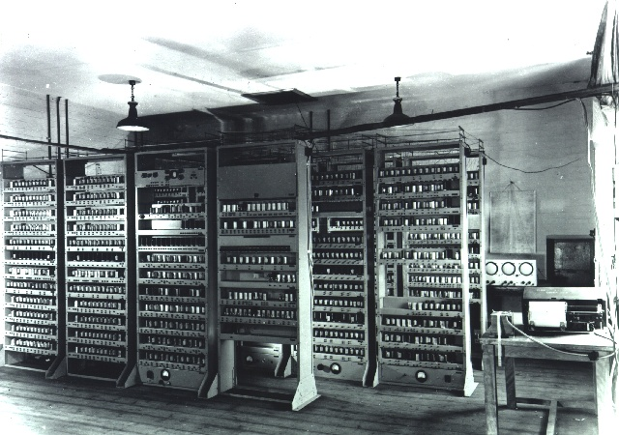
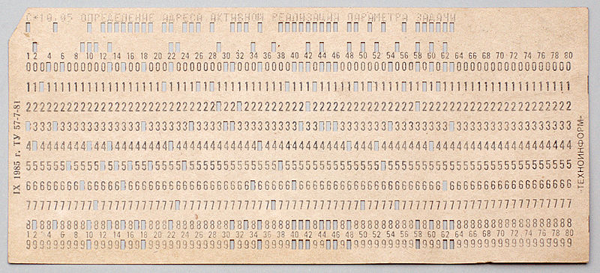
Этапы развития
1940
1950
1960
1970
1980
1990
2000
2010
Компьютерные системы
Программное обеспечение
Языки программирования
ENIAC (1943-1945)
EDSAC (1949)
перфокарты
перфоленты
машинный код

Slide 3
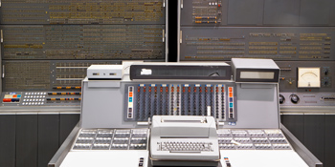
Этапы развития
1940
1950
1960
1970
1980
1990
2000
2010
Компьютерные системы
Программное обеспечение
Языки программирования
IBM 7030
(1955 - 1961)
Перфокарты
APRANET (1969)
прообраз Фортран (1951-1952)
ассемблер(1954)

Slide 4
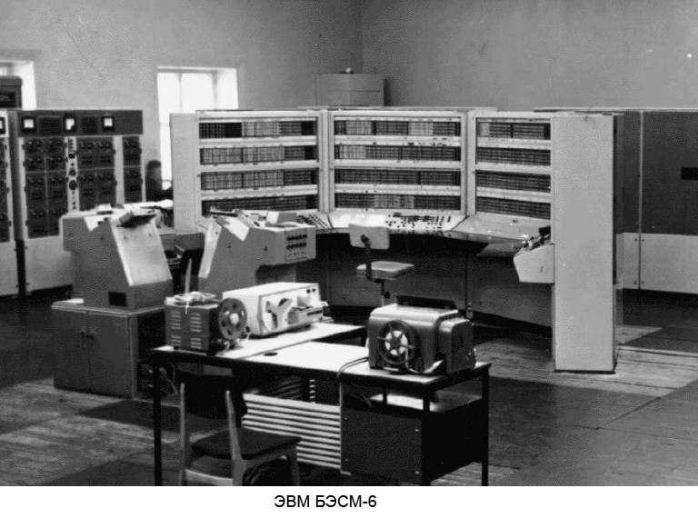
Этапы развития
1940
1950
1960
1970
1980
1990
2000
2010
Компьютерные системы
Программное обеспечение
Языки программирования
БЭСМ-6
(1955 – 1966)
IBM 4001 (1964)
OS/360 (1965) , UNIX (1969)
Фортран (1954), ALGOL-58, LISP, COBOL, PL-1, BASIC (1963)

Slide 5
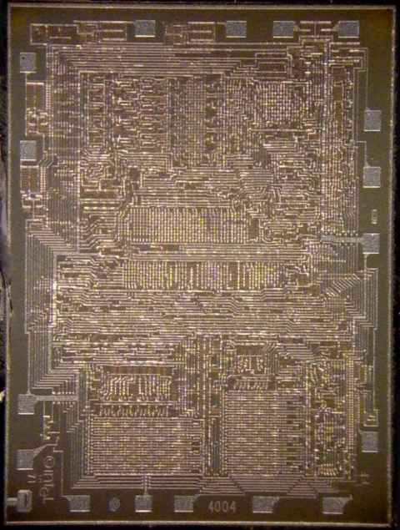
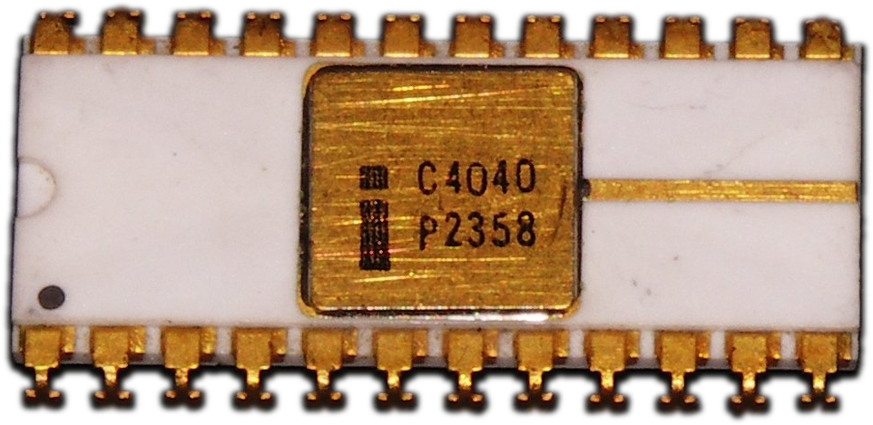
1971 г. 15 ноября
Микропроцессор Intel 4040

Slide 6
Устройство компьютерных систем
Память
Внешние устройства
Арифметико-логическое устройство
Устройство управления
Аккумулятор
Отличительной особенностью архитектуры фон Неймана является то, что инструкции и данные хранятся в одной и той же памяти.
Это позволяет производит загрузку и выгрузку управляющих программ в произвольное место памяти процессора, которая в этой структуре не разделяется на память программ и память данных. Любой участок памяти может служить как памятью программ, так и памятью данных. Причём в разные моменты времени одна и та же область памяти может использоваться и как память программ и как память данных.

Slide 7
Основные понятия (1)
Микропроцессор – процессор, т.е. устройство, отвечающее за выполнение арифметических, логических операций и операций управления, записанных в машинном коде, представляет из себя сверхбольшую интегральную схему, реализованную в едином полупроводниковом кристалле.
Микропроцессор способен выполнять функции центрального процессора, обычно реализуемого в виде электрической схемы на элементной базе общего назначения или в виде программной модели.
Выполняемые микропроцессором команды предусматривают арифметические действия, логические операции, передачу управления (условную и безусловную) и перемещение данных (между регистрами, памятью, портами ввода-вывода).

Slide 8
Основные понятия (2)
Микропроцессоры характеризуются тактовой частотой, разрядностью или длиной слова (внутренней и внешней), архитектурой и набором команд.
Архитектура микропроцессора определяет необходимые регистры, стеки, систему адресации, а также типы обрабатываемых процессором данных.
Степень интеграции определяется размерами кристалла и количеством реализованных в нём транзисторов.

Slide 9
Основные понятия (3)
Тактовая частота – характеризует производительность подсистемы (процессора, памяти и пр.), то есть количество выполняемых операций в секунду.
Системы с одной и той же тактовой частотой могут иметь различную производительность, так как на выполнение одной операции разным системам может требоваться различное количество тактов (обычно от долей такта до десятков тактов), а кроме того, системы, использующие конвейерную и параллельную обработку, могут на одних и тех же тактах выполнять одновременно несколько операций.
Разрядность – (условно) количество разрядов (импульсов),которое может обработать процессор за один такт.
Разрядность процессора связана прежде всего с разрядностью регистров процессора, а также с разрядностью шины данных.

Slide 10
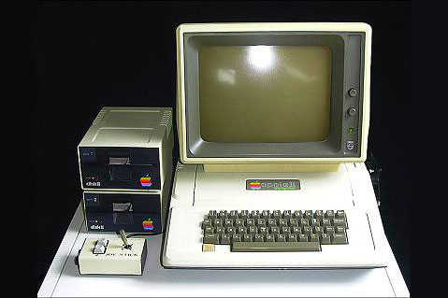

Этапы развития
1940
1950
1960
1970
1980
1990
2000
2010
Компьютерные системы
Программное обеспечение
Языки программирования
Apple II (1977)
WordStar, VisiCalc
MicroSoft (1975)
Internet (1974)
PASCAL (1970)
C (1972)

Slide 11
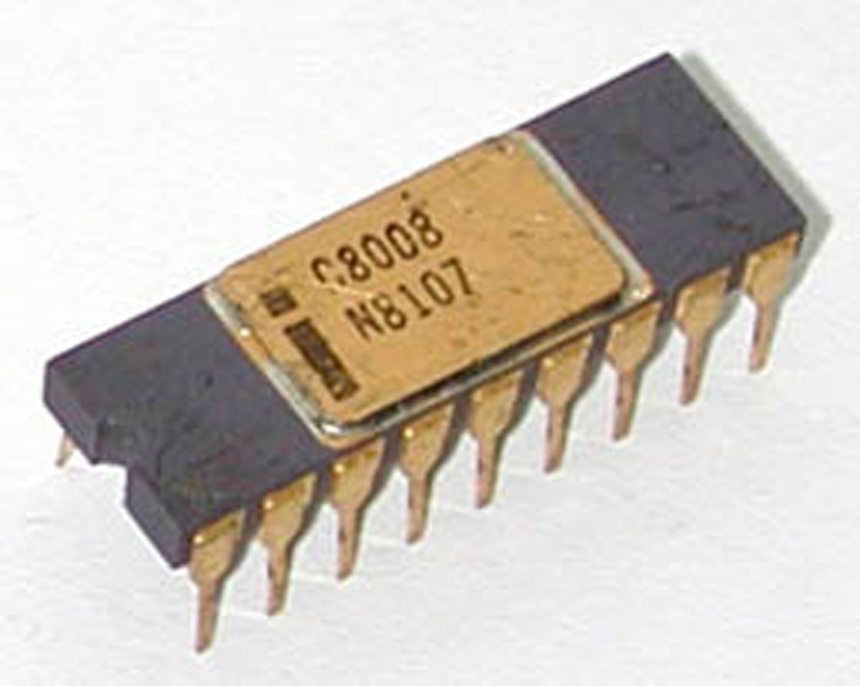
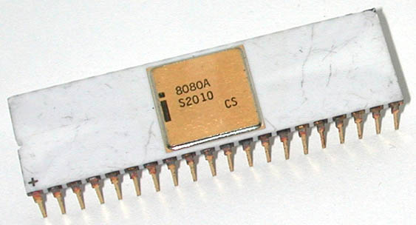
История архитектуры х86
1972 г. микропроцессор 8008
1974 г. микропроцессор 8080

Slide 12
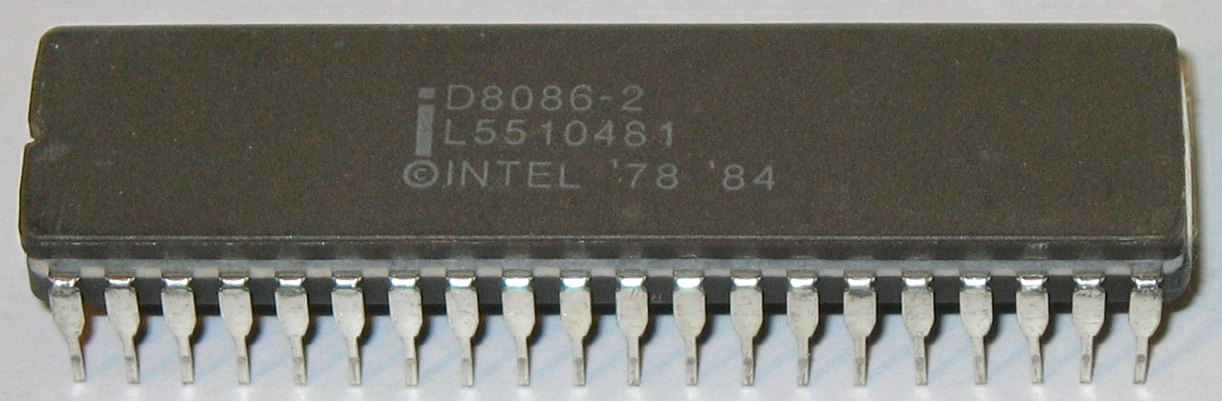
Архитектура х86
1978 г. микропроцессор 8086

Slide 13
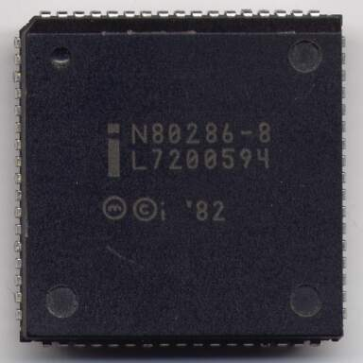
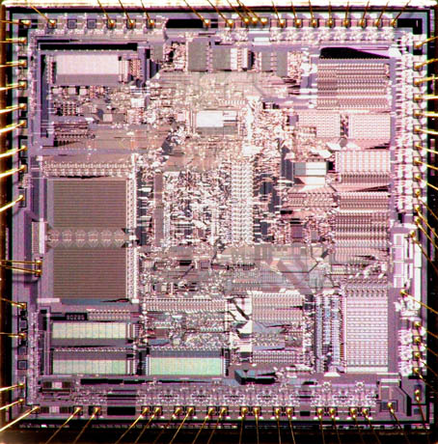
Развитие архитектуры х86
1982 г. микропроцессор 80186
использовался как встроенный до 2007 года
1982 г. микропроцессор 80286
поддержка многозадачного режима

Slide 14
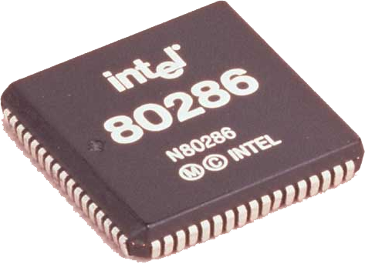
Микропроцессор 286
Два режима работы – реальный и защищённый
Реальный режим (за рядом исключений) похож на обычный режим работы i8088/86.
Защищённый режим работы позволяет работать с оперативной памятью свыше 1 Мбайта.
Впервые на уровне микросхем были реализованы многозадачность и управление виртуальной памятью.
24 адресные линии нового микропроцессора позволяли в защищённом режиме обращаться к 16 Мбайтам памяти.

Slide 15
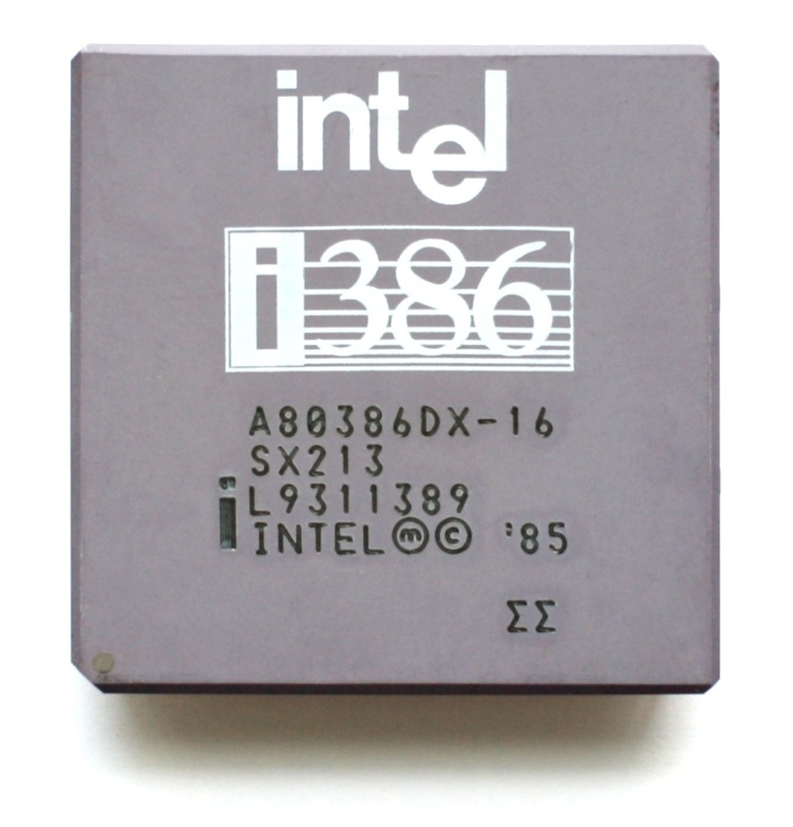
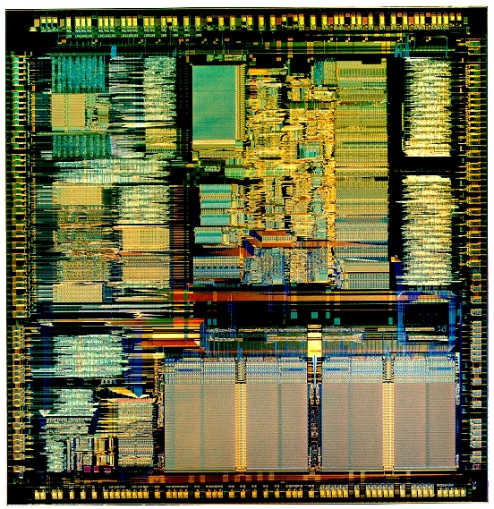
Микропроцессор 386
1985 г. первый 32-разрядным процессор для IBM PC-совместимых ПК

Slide 16
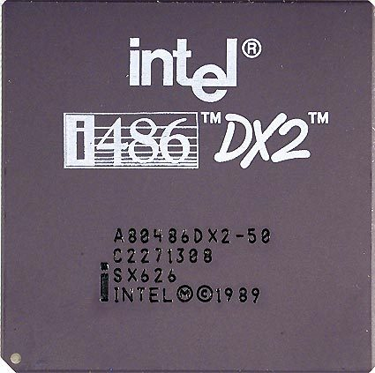
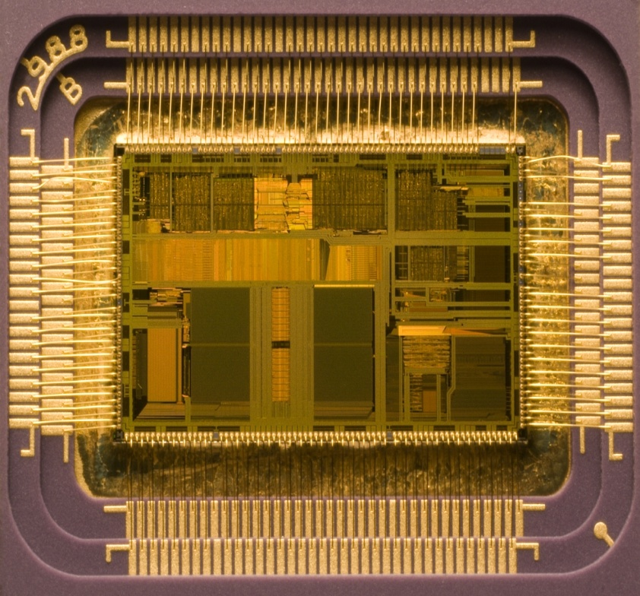
Развитие архитектуры х86
1989 г. микропроцессор Intel486

Slide 17
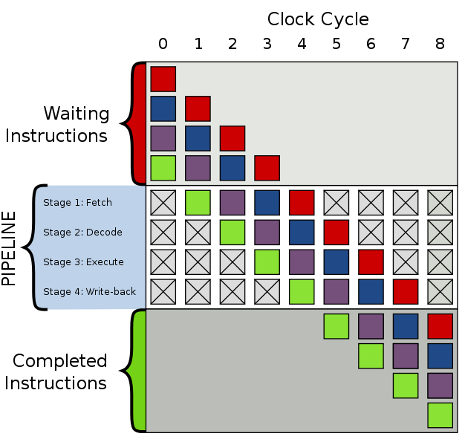
Конвейер процессора
Конвейер — это способ организации вычислений, используемый в современных процессорах и контроллерах с целью ускорения выполнения инструкций (увеличения числа инструкций, выполняемых в единицу времени).
Получение – Fetch
Раскодирование – Decode
Выполнение – Execute
Запись результата – Write-back

Slide 18
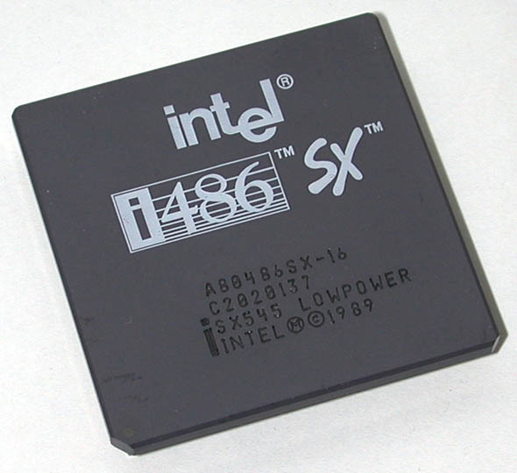
Микропроцессор 486
Особенности:
конвейерный режим – 5 ступеней
встроенный кэш первого уровня 8 (16) Кб
встроенный сопроцессор
Множитель процессора – это число, (коэффициент умножения) на которое умножается частота шины, для получения реальной (внутренней) частоты процессора.
Математический сопроцессор — специальный блок расширяющий возможности центрального процессора компьютерной системы, для выполнения операций с плавающей точкой. Применяется для особо точных и сложных расчетов, а также для работы с рядом графических программ.
Кэш-память – Особая высокоскоростная память процессора. Кэш используется в качестве буфера для ускорения обмена данными между процессором и оперативной памятью, а также для хранения копий инструкций и данных, которые недавно использовались процессором.

Slide 19
Классы архитектур микропроцессоров
CISC архитектура (Complex Instruction Set Computer ) – исходная архитектуры, обладает полным набором инструкций.
RISC архитектура ( Reduced Instruction Set Computers ) –сравнительно небольшой (сокращённый ) набор наиболее используемых команд определённый в результате статистического анализа большого числа программ для основных областей применения.
Арифметику RISC процессоров отличает высокая степень дробления конвейера.
Этот прием позволяет увеличить тактовую частоту ( значит, и производительность ) компьютера; чем более элементарные действия выполняются в каждой фазе работы конвейера, тем выше частота его работы.
RISC - процессоры в 2 - 4 раза быстрее имеющих ту же тактовую частоту CISC - процессоров с обычной системой команд и высокой производительностью, несмотря на больший объем программ, на ( 30 % ).

Slide 20
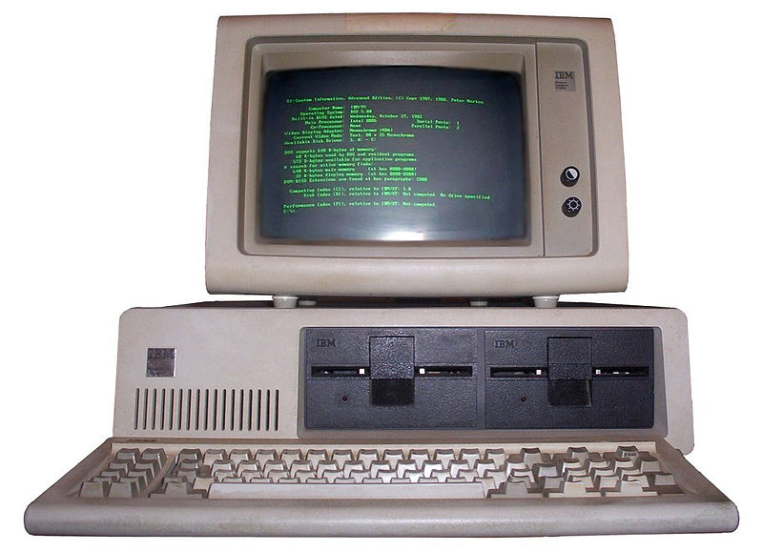
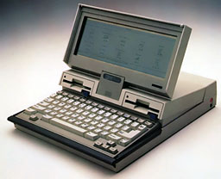
Этапы развития
1940
1950
1960
1970
1980
1990
2000
2010
Компьютерные системы
Программное обеспечение
Языки программирования
IBM PC (1981)
IBM PC Convertible (1986)
MS-DOS (1981)
MAC OS (1984)
OS/2 (1987)
ADA (1983)
C++(1986)

Slide 21
Развитие архитектуры х86. Усиление конкуренции.

Slide 22
Гонка за мегагерцами
Совершенствование архитектуры привело к существенному сокращению количества тактов на одну команду
В тоже время частота тактирования процессоров росла существенно быстрее, чем скорость работы запоминающих устройств.
В результате интерфейсный блок процессора стал не поспевать за арифметико-логическим устройством.
Решение:
внутренние функциональные узлы микропроцессора используют умноженную тактовую частоту, в то время как остальные элементы системной платы работают с обычной скоростью.
позволяет увеличить производительность системы, как правило, за счёт хранения части данных и выполняемых кодов программ во внутренней кэш-памяти.
сопровождается существенным увеличением потребляемой мощности.

Slide 23
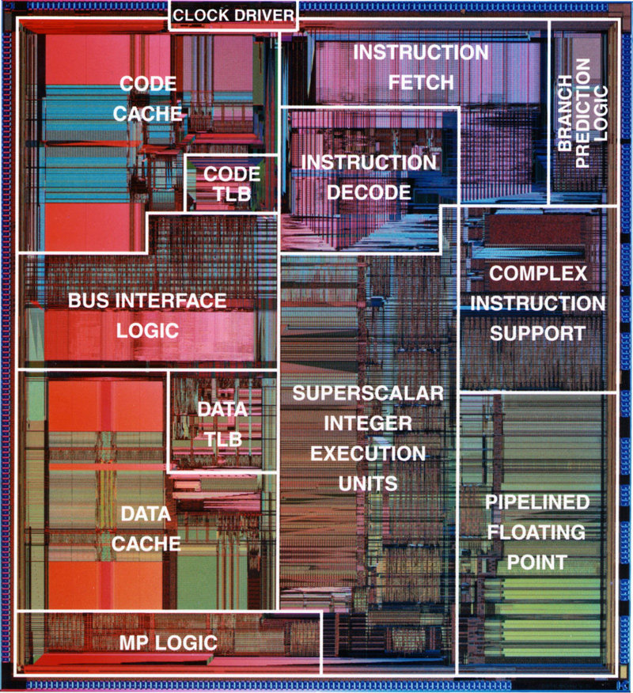
Микропроцессор Pentium
22 марта 1993 г.

Slide 24
Микропроцессор Pentium
Особенности:
суперскалярная архитектура – 2 команды за 1 такт
64-битная шина данных – обмен вдвое большим объёмом данных с оперативной памятью за один такт
механизм предсказания адресов ветвления
раздельное кэширование программного кода и данных.
1997 г. Pentium MMX
Особенности:
Блок ММХ – конвейерная обработка команд (SIMD)
4,5 млн. транзисторов

Slide 25
Параллельная архитектура
Архитектура фон Неймана обладает тем недостатком, что она последовательная. Какой бы огромный массив данных ни требовалось обработать, каждый его байт должен будет пройти через центральный процессор, даже если над всеми байтами требуется провести одну и ту же операцию.
Для преодоления этого недостатка предлагались и предлагаются архитектуры процессоров, которые называются параллельными.
Возможными вариантами параллельной архитектуры могут служить следующие способы обработки данных :
SISD — один поток команд, один поток данных;
SIMD — один поток команд, много потоков данных;
MISD — много потоков команд, один поток данных;
MIMD — много потоков команд, много потоков данных.

Slide 26
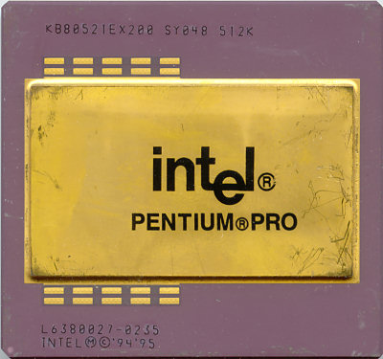
Микропроцессор Pentium PRO
1995 г.
Особенности:
Встроенный кэш L2
RISC архитектура
Высокая себестоимость
Низкая производительность в 16 битных приложениях (Windows 3.1 и MS-DOS)

Slide 27
Микропроцессор Pentium II
1997 г.
Особенности:
Кэш вынесен из корпуса
Корпус – картридж с щелевым разъемом
1998 г. микропроцессор Celeron
Особенности:
искусственное снижение частоты шины процессора и блокировка части кэш-памяти 2 уровня

Slide 28
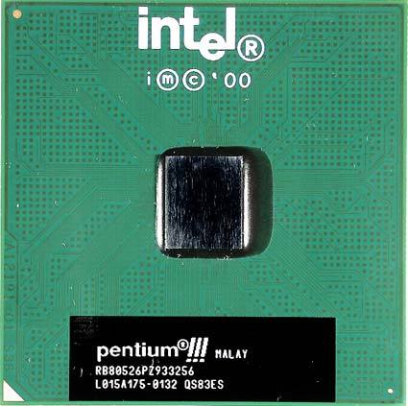
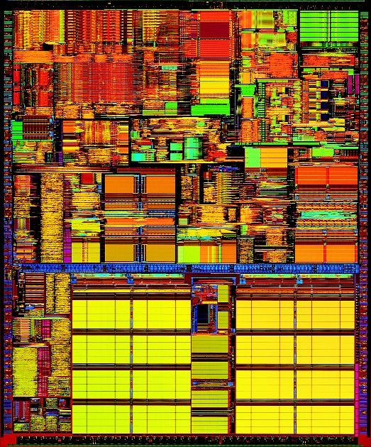
Микропроцессор Pentium III
1999г
Особенности:
набор инструкций SSE

Slide 29
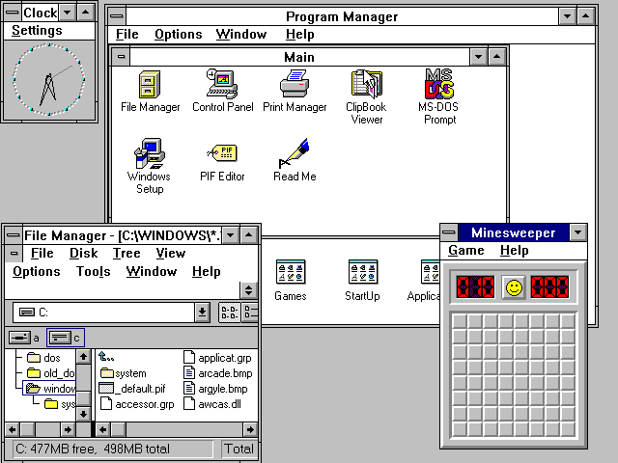
Этапы развития
1940
1950
1960
1970
1980
1990
2000
2010
Компьютерные системы
Программное обеспечение
Языки программирования
VESA SVGA Standart (1990)
Sound Blaster Pro (1991)
Pentium (1993)
Windows 3.0 (1990) Windows 3.1 (1992)
Linux(1991)
Windows 95,98 Windows NT 4.0 (1996)
JAVA (1995)
C++ V3 (1998),
C#(1999)

Slide 30
Битва за Гигагерц
К концу 1999 года тактовые частоты процессоров, выпускаемых компаниями Intel и AMD по 180 нм технологии вплотную приблизились к отметке 1 ГГц.
Процессоры Intel Pentium III на тот момент имели интегрированный кэш второго уровня, работающий на частоте ядра. На частотах, близких к 1 ГГц, интегрированный кэш работал нестабильно.
Процессоры AMD Athlon имели внешний кэш, работающий максимум на половине частоты процессора. На частотах, близких к 1 ГГц, использовались большие делители, что позволяло наращивать тактовую частоту процессоров.
Это предопределило исход противостояния:
6 марта 2000 года компанией AMD был представлен процессор Athlon 1 ГГц. Кэш-память второго уровня в этом процессоре работала на частоте 333 МГц.
8 марта 2000 года был анонсирован процессор Intel Pentium III 1 ГГц. При этом были пропущены более медленные модели: 850, 866 и 933 МГц, анонсированные 20 и 24 марта.

Slide 31
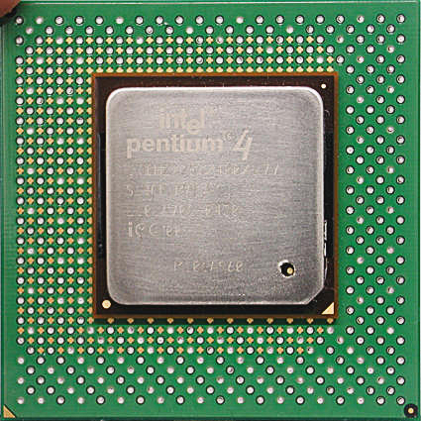
Микропроцессор Pentium IV
2000г
Особенности:
Новая архитектура NetBurst не является развитием архитектуры P6, использовавшейся в процессорах Pentium III.
Гиперконвейеризация – 20 стадий
Минимальное тепловыделений 100 ватт

Slide 32
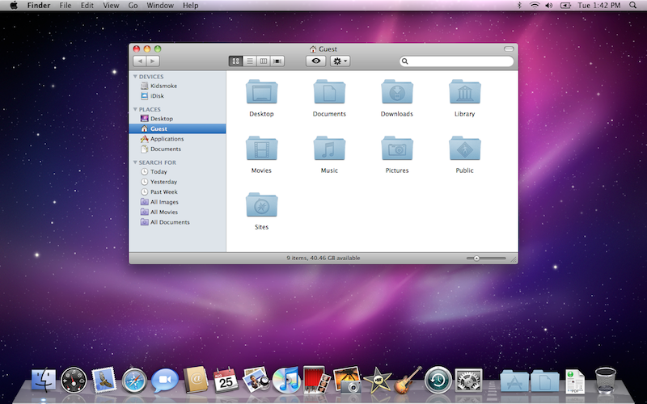
Этапы развития
1940
1950
1960
1970
1980
1990
2000
2010
Компьютерные системы
Программное обеспечение
Языки программирования
Athlon 1 ГГЦ (2000)
GeForce FX DX9(2003)
Pentium Dual-Core (2007)
Windows 2000 Windows XP (2001)
Mac OS X (2001)
Windows VISTA (2007) Se7en (2009)

Slide 33
Развитие архитектуры х86 – 64 бит
AMD64, x86-64, Intel64, EM64T, x64
Разработанный компанией AMD набор инструкций x86-64 — расширение архитектуры Intel IA-32 (x86-32).

Slide 34
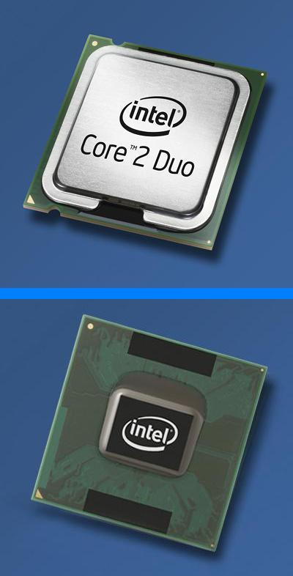
Многоядерная архитектура х86
1999 год – анонс первого двухъядерного процессора в мире (IBM Power4 для серверов)
2002 год – выход процессора Intel Pentium 4 с технологией Hyper-Threading, обеспечивающей виртуальную двухпроцессорность на одном кристалле
2005 год, 18 марта – Intel выпустила первый в мире двухъядерный процессор архитектуры x86
2005 год, 20-25 мая – AMD начинает поставки двухядерных Opteron 2xx
2005 год, 26 мая – Intel выпускает двухъядерные Pentium D для массовых ПК
2005 год, 31 мая – AMD начинает поставки Athlon 64 X2
2006 год, 27 июля – Intel официально представила Core 2

Slide 35
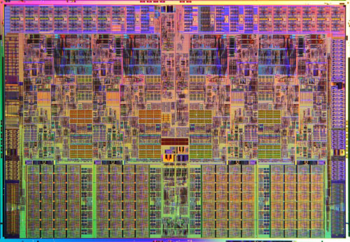
Микропроцессор Intel Core i7
2008г
Особенности:
Однокристальное устройство:
Контроллер памяти находится в самом процессоре
Поддержка Hyper-threading.
Минимальное тепловыделений 130 ватт

Slide 36
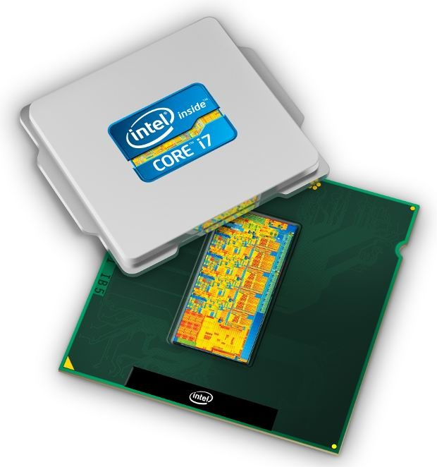
Микропроцессор Intel Core i7
2012г
Особенности:
Встроенный контроллер памяти
Встроенный видеоадаптер
Минимальное тепловыделений 150 ватт

